Slide 2
النشيد الوطني السعودي

Slide 3
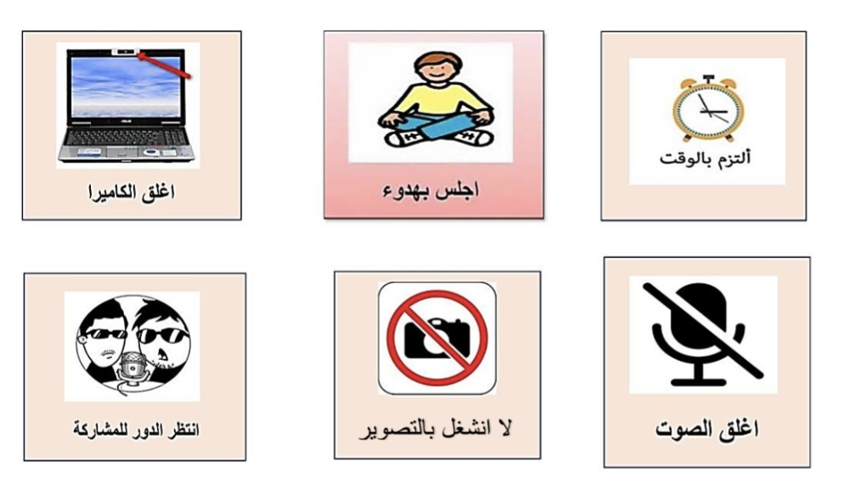
قوانين التعلم عن بعد

Slide 4
علامة رفع الخبر والمبتدأ :
التغذية الراجعة
1
الفتحة
استراتيجية التعلم
باللعب
3
2
الكسرة
3
الضمة
لنجد رقم التحويلة المناسبة للاتصال

Slide 5
التغذية الراجعة
استراتيجية التعلم
باللعب

Slide 6
السطر الإملائي :
الهدف
تحسين مستوى الطالبات في مهارة الإملاء
طرق بلادي نظيفة

Slide 7
التمهيد
من خارج الكتاب

Slide 8
التاريخ : / / 1443 هـ
المادة : لغتي الجميلة .
الوحدة الأولى : صحتي وبيئتي
المكون : الرسم الكتابي
الموضوع / خط النسخ
من صفحة 75 إلى صفحة 78

Slide 9
اكتساب اتجاهات وقيم تتعلق بالمجال الصحي والبيئي
اكتساب رصيد معرفي ولغوي متصل بالمجال الصحي والبيئي
الكفايات والأهداف
الكفايات :
اكتساب آداب من سيرة النبي عليه السلام وهديه
اكتساب قيم تتعلق بالعدالة والمسؤولية
يتوقع من الطالبة في نهاية المكون :
تعرف مواصفات خط النسخ
ملاحظة كيفية رسم الحروف في خط النسخ
الأهداف :
كتابة العبارات بخط النسخ كتابة صحيحة
رسم الحروف متصلة ومنفصلة بخط النسخ رسمًا صحيحًا

Slide 10
استراتيجية التصور البصري
ص 75

Slide 11
استراتيجية التصور البصري
ص
75 - 76
عبارات مكتوبة
تبعث في النفس روح الجمال والإبداع

Slide 12
مهارة القراءة
متروك لحرية الطالبة
ص 76

Slide 13
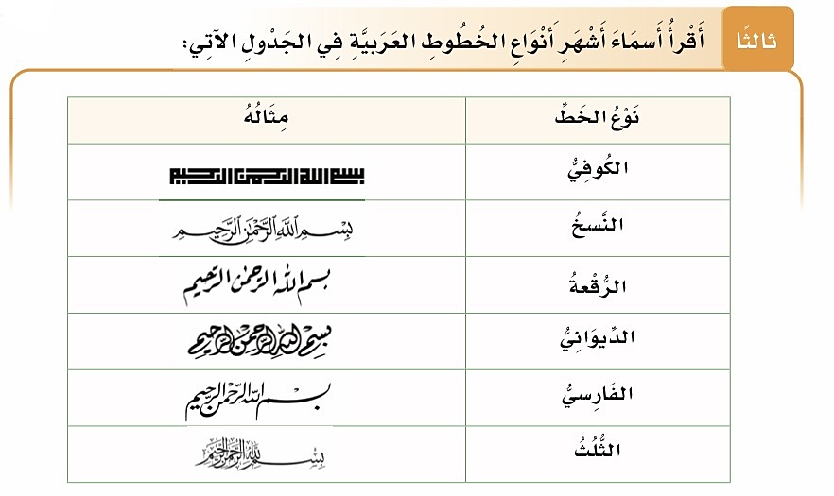
مهارة القراءة
ص 77

Slide 14
استراتيجية العصف الذهني
لأن النساخون كانوا يستخدمونه في نسخ الكتب
ص 77

Slide 15
استراتيجية التصور البصري
ص 78

Slide 16
إرشادات الكتابة
ص 78

Slide 17
من خلال شريط الذكريات
لنسترجع ما درسناه خلال الحصة
بطاقة خروج
ما سبب تسمية خط النسخ بهذا الاسم؟
من خارج الكتاب

Slide 18
الواجب :
الواجب
في منصة مدرستي

